Slide 1
Уголовная ответственность несовершеннолетних

Slide 2
Несовершеннолетними признаются лица, которым ко времени совершения преступления исполнилось четырнадцать, но не исполнилось восемнадцати лет (статья 87 УК РФ).

Slide 3
Возраст, с которого наступает уголовная ответственность (статья 20 УК РФ)

Slide 4
1. Несовершеннолетними признаются лица, которым ко времени совершения преступления исполнилось четырнадцать, но не исполнилось восемнадцать. Уголовная ответственность начинается с 14 лет за особо тяжкие преступления ( арест с 16 лет). 2. Несовершеннолетние могут быть помещены в специальные учебно-воспитательные учреждения закрытого типа органа управления образования. 3. Срок лишения свободы не может превышать 10 лет. 4. Лишение свободы отбывается несовершеннолетними в воспитательно- трудовых колониях общего ( если преступление совершено один раз) и усиленного режима ( если не один раз).

Slide 5
Виды наказаний, назначаемых несовершеннолетним (статья 88 УКРФ)

Slide 6
Видами наказаний, назначаемых несовершеннолетним, являются:
штраф;
лишение права заниматься определенной деятельностью;
обязательные работы;
исправительные работы;
арест;
лишение свободы на определенный срок.

Slide 7
Какие условия будут работать на вас и оградят вас от таких обстоятельств?
Социально здоровая среда.
Отсутствие вредных привычек.
Возможность получения хорошей профессии.

Slide 8
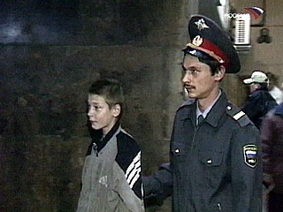
На территории Алтайского края введен комендантский час

Slide 9
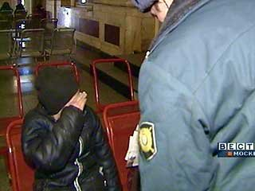
Подростки до 16 лет не могут «находиться в ночное время в общественных местах». В «Ночное время» означает промежуток между 22.00 и 6.00, а «общественные места» – улицы, клубы, интернет - салоны, парки и т.д. Родителям грозит штраф – 2 тысячи рублей.

Slide 10
. Уголовная ответственность за «шутку»
Ты взял (взяла) у товарища дома плейер, игру, губную помаду и унес (унесла) без ведома владельца вещи. | Кража, то есть тайное хищение чужого имущества. Ст. 158 УК | Штраф до 80 тыс. руб. Лишение свободы на срок до 2 лет

Slide 11
Ты отобрал деньги или сотовый телефон у других детей. | Грабеж, то есть открытое хищение чужого имущества. Ст. 161 УК РФ. | Исправительные работы на срок до 2 лет. Или лишение свободы на 4 года
Ты сказал кому-то, что он обязан принести из дома деньги, иначе он будет "расплачиваться" здоровьем. | Вымогательство, то есть требование передачи чужого имущества под угрозой применения насилия. Ст. 163. УК РФ | Лишение свободы на срок до 4 лет.

Slide 12
Ты всего лишь проходил мимо или стоял рядом, когда твои приятели напали на прохожего, отобрали у него кошелек | Разбой, совершенный группой лиц по предварительному сговору. Ст. 162 УК РФ | Придется доказывать что ты просто "проходил мимо". Не докажешь -срок от 5 до 10 лет со штрафом до 1 млн. рублей.
Ты взял покататься чужую машину, но обязательно вернул бы ее, если бы тебя не поймали. | Неправомерное завладение автомобилем или иным транспортным средством без цели хищения. | Штраф до 120 тыс. рублей. Лишение свободы на срок до 5 лет.

Slide 13
Ты сидел на пассажирском сидение, а управлял автомобилем твой знакомый. | Угон, совершенный группой лиц по предварительному | Штраф до 200 тыс. рублей, лишений свободы на срок до 7 лет
Ты позвонил в милицию и сообщил, что в вашей школе заложена бомба | Заведомо ложное сообщение об акте терроризма. Ст. 207 УК РФ. | Штраф до 200 тыс. рублей. Лишение свободы на срок до 10 лет

